Slide 1
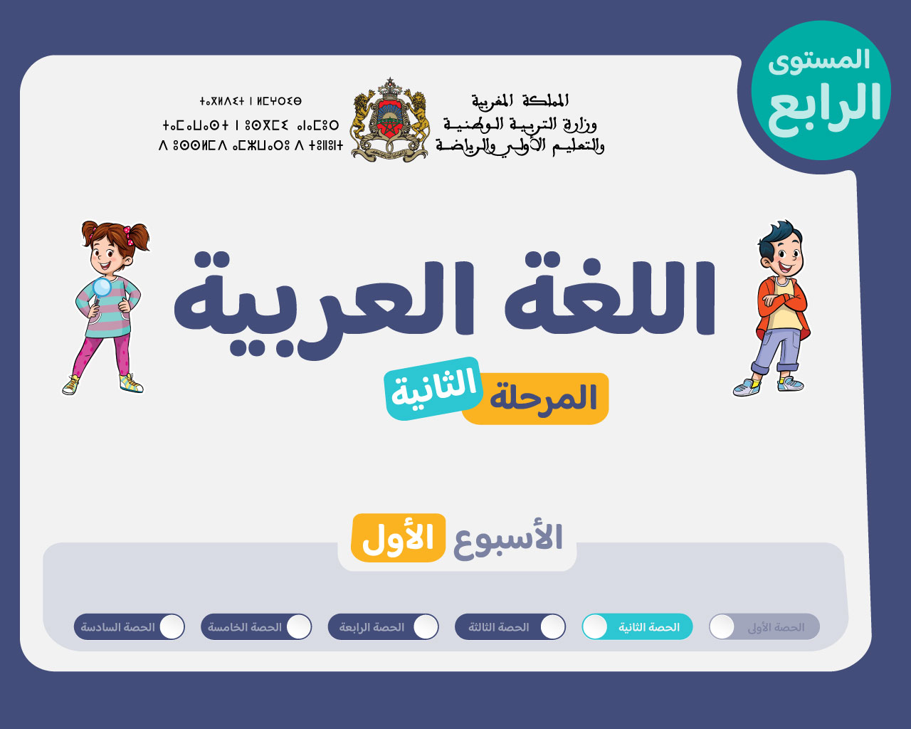
الثالث

Slide 2


في حصة اليوم، ستتدربون على الإجابة بسرعة عن أسئلة للفهم على شكل اختيار من متعدد.
اختــتام الحــصة
قراءة 2
قراءة 1
نشاط اعتيادي

Slide 3

خذوا ألواحكم.
اختــتام الحــصة
قراءة 2
قراءة 1
نشاط اعتيادي

Slide 4
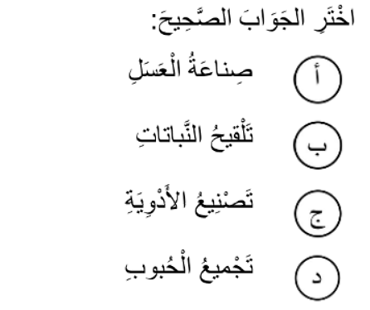
اقرؤوا السؤال جيدا . حددوا المطلوب. تذكروا كل الاختيارات المقدمة.
اختــتام الحــصة
قراءة 2
قراءة 1
نشاط اعتيادي
ما الْعَمَلِيَّةُ الطَّبيعِيَّةُ الْمُساهِمَةُ في إِنْتاجِ الْمَحاصيلِ الزِّراعِيَّةِ الَّتي يَقومُ بِها النَّحْلُ؟

Slide 5

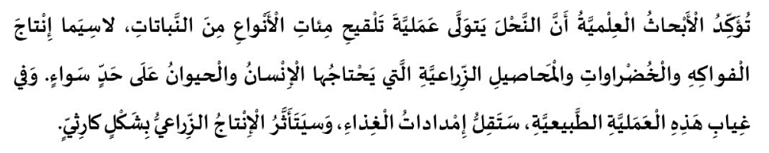
ابحثوا عن الجواب في النص . انتبهوا سيختفي النص بعد 10 ثوان.
اختــتام الحــصة
قراءة 2
قراءة 1
نشاط اعتيادي

Slide 6


اكتبوا حرف أو حروف الجواب الصحيح ثم ارفعوا الألواح عند سماع الاشارة.
اختــتام الحــصة
قراءة 2
قراءة 1
نشاط اعتيادي
ما الْعَمَلِيَّةُ الطَّبيعِيَّةُ الْمُساهِمَةُ في إِنْتاجِ الْمَحاصيلِ الزِّراعِيَّةِ الَّتي يَقومُ بِها النَّحْلُ؟

Slide 7

صححوا. من وجد الجواب؟ من يشرح جوابه؟
اختــتام الحــصة
قراءة 2
قراءة 1
نشاط اعتيادي
ما الْعَمَلِيَّةُ الطَّبيعِيَّةُ الْمُساهِمَةُ في إِنْتاجِ الْمَحاصيلِ الزِّراعِيَّةِ الَّتي يَقومُ بِها النَّحْلُ؟

Slide 8
اقرؤوا السؤال جيدا . حددوا المطلوب.
اختــتام الحــصة
قراءة 2
قراءة 1
نشاط اعتيادي
كَيْفَ يُمْكِنُ لِلنَّحْلِ التَّقْليلُ مِنْ إمْداداتِ الْغِذاءِ لِلْإِنْسانِ وَالْحَيَوانِ؟
....................................................

Slide 9
ابحثوا عن الجواب في النص . انتبهوا سيختفي النص بعد 10 ثوان.
اختــتام الحــصة
قراءة 2
قراءة 1
نشاط اعتيادي

Slide 10
اكتبوا الجواب الصحيح بشكل مقتضب ثم ارفعوا الألواح عند سماع الاشارة.
اختــتام الحــصة
قراءة 2
قراءة 1
نشاط اعتيادي
كَيْفَ يُمْكِنُ لِلنَّحْلِ التَّقْليلُ مِنْ إمْداداتِ الْغِذاءِ لِلْإِنْسانِ وَالْحَيَوانِ؟
....................................................

Slide 11
صححوا. من يشرح جوابه؟
اختــتام الحــصة
قراءة 2
قراءة 1
نشاط اعتيادي
كَيْفَ يُمْكِنُ لِلنَّحْلِ التَّقْليلُ مِنْ إمْداداتِ الْغِذاءِ لِلْإِنْسانِ وَالْحَيَوانِ؟
غِيابُ عَمَلِيَّةِ التَّلْقيحِ يُؤدّي إلى تَقليلِ إِنْتاجِ الخُضْراواتِ والْفَواكِهِ والْمَحاصيلِ الزِّراعِيَّةِ.

Slide 12


ستقرؤون النص قراءة جماعية . من يريد أن يقود القراءة؟ -يحرص الأستاذ على تتبع مشاركة الجميع في القراءة الجماعية.
اختــتام الحــصة
قراءة 2
قراءة 1
نشاط اعتيادي

Slide 13

قراءة 1
2
إِفْريقْيا أَرْضُ ٱلثَّقافاتِ- التوقع و التحقق والفهم العام .

Slide 14

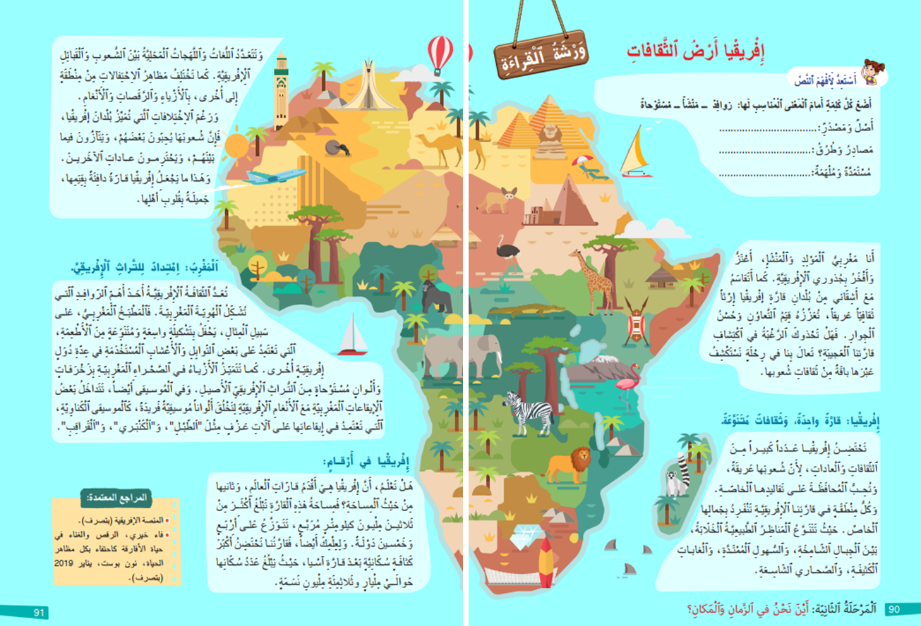
الآن سنقرأ نصا بعنوان "إِفْريقْيا أَرْضُ ٱلثَّقافاتِ"
اختــتام الحــصة
قراءة 2
قراءة 1
نشاط اعتيادي

Slide 15
قبل قراءة النص، ستتعرفون مفرداتٍ ستساعدكم على الفهم.
اختــتام الحــصة
قراءة 2
قراءة 1
نشاط اعتيادي
مُسْتَوْحاةٌ
مَنْشَأُ
رَوافِدُ

Slide 16

ما التعريف المناسب لكل كلمة؟
اختــتام الحــصة
قراءة 2
قراءة 1
نشاط اعتيادي
مُسْتَمَدَّةٌ وَ مُلْهَمَةٌ.
رَوافِدُ
أَصْلٌ وَ مَصْدَرٌ.
مَنْشَأُ
مَصادِرُ وَ طُرُقُ.
مُسْتَوْحاةٌ

Slide 17
من يقرأ؟
اختــتام الحــصة
قراءة 2
قراءة 1
نشاط اعتيادي
رَوافِدُ: مَصادِرُ وَ طُرُقُ.
مَنْشَأُ: أَصْلٌ وَ مَصْدَرٌ.
مُسْتَوْحاةٌ: مُسْتَمَدَّةٌ وَ مُلْهَمَةٌ.

Slide 18
هل تعرفون أين يوجد المغرب في الكرة الأرضية؟ في أي قارة يوجد؟
اختــتام الحــصة
قراءة 2
قراءة 1
نشاط اعتيادي

Slide 19
انطلاقا من العنوان والصورة، ما توقعاتكم حول النص؟
اختــتام الحــصة
قراءة 2
قراءة 1
نشاط اعتيادي

Slide 20

خذوا كراساتكم على الصفحتين 90 و 91 .اقرأوا النص للتحقق من توقعاتكم. 3 دقائق
اختــتام الحــصة
قراءة 2
قراءة 1
نشاط اعتيادي

Slide 21
من كان توقعه موافقا لمضمون النص ؟ ما الذي يدل على ذلك من النص القرائي؟.
اختــتام الحــصة
قراءة 2
قراءة 1
نشاط اعتيادي

Slide 22
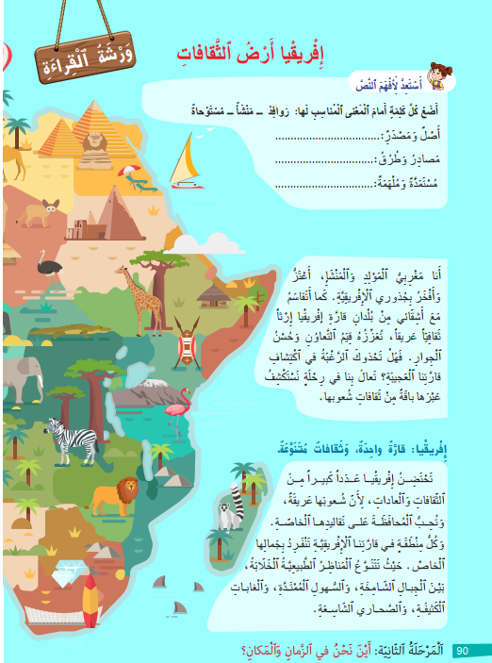
تابعوا معي ، سأقرأ الجزء الأول من النص.
اختــتام الحــصة
قراءة 2
قراءة 1
نشاط اعتيادي

Slide 23
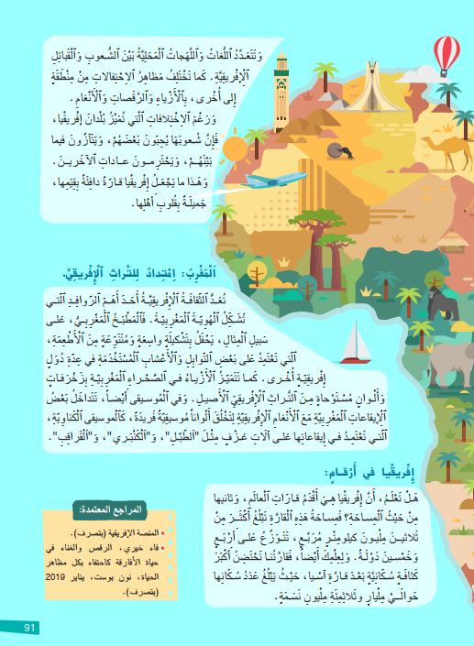
الآن، سأعين 3 تلاميذ لقراءة فقرات الجزء الثاني – تابعوا
اختــتام الحــصة
قراءة 2
قراءة 1
نشاط اعتيادي

Slide 24
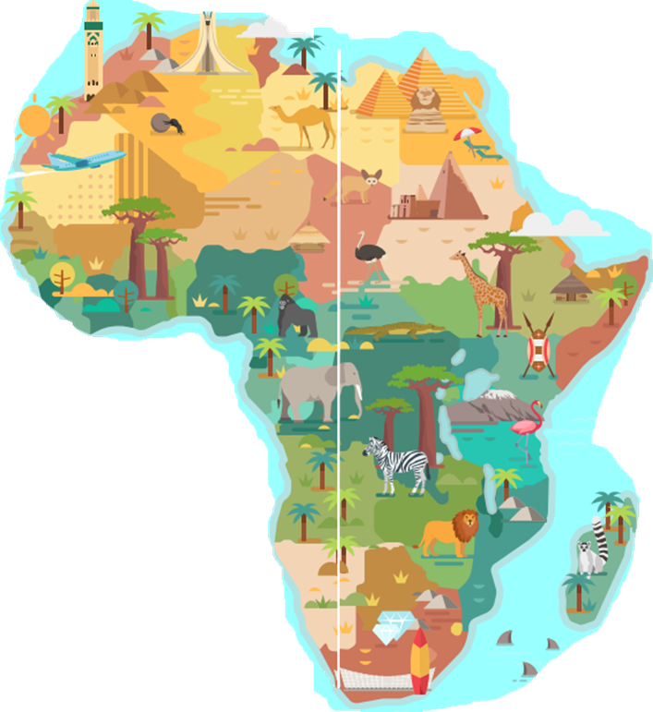
كَمْ عَدَدُ فَقَراتِ النَّصِّ؟
اختــتام الحــصة
قراءة 2
قراءة 1
نشاط اعتيادي
كَمْ عَدَدُ فَقَراتِ ٱلنَّصِّ؟

Slide 25
يَتَكَوَّنُ ٱلنَّصُّ مِنْ خَمْسَةِ فَقَراتٍ. من يحددها على السبورة - يضغط الأستاذ على زر جهاز التحكم لتظهر الإجابة.
اختــتام الحــصة
قراءة 2
قراءة 1
نشاط اعتيادي

Slide 26
نتحقق الآن من فهمكم للنص. . عَنْ أَيِّ قارَّةٍ يَتَحَدَّثُ ٱلنَّصُّ؟
اختــتام الحــصة
قراءة 2
قراءة 1
نشاط اعتيادي
عَنْ أَيِّ قارَّةٍ يَتَحَدَّثُ ٱلنَّصُّ؟

Slide 27
من يقرأ الجمل التي تدل على ذلك في النص؟
اختــتام الحــصة
اختــتام الحــصة
قراءة 2
قراءة 1
نشاط اعتيادي
عَنْ أَيِّ قارَّةٍ يَتَحَدَّثُ ٱلنَّصُّ؟
إِفْريقْيا

Slide 28
ماهِيَ ٱلْفَقْرَةُ ٱلَّتي تَتَحَدَّثُ عَنْ جِنْسِيَّةِ ٱلْكاتِبِ؟
اختــتام الحــصة
قراءة 2
قراءة 1
نشاط اعتيادي
ماهِيَ ٱلْفَقْرَةُ ٱلَّتي تَتَحَدَّثُ عَنْ جِنْسِيَّةِ ٱلْكاتِبِ؟

Slide 29
من يقرأ الجملة التي تدل على ذلك في النص؟
اختــتام الحــصة
قراءة 2
قراءة 1
نشاط اعتيادي
ماهِيَ ٱلْفَقْرَةُ ٱلَّتي تَتَحَدَّثُ عَنْ جِنْسِيَّةِ ٱلْكاتِبَةِ؟

Slide 30
ماهِيَ ٱلْفَقْرَةُ ٱلَّتي تَتَحَدَّثُ عَنْ الثَّقافَةِ ٱلْإِفْريقِيَّةِ؟
اختــتام الحــصة
قراءة 2
قراءة 1
نشاط اعتيادي
ماهِيَ ٱلْفَقْرَةُ ٱلَّتي تَتَحَدَّثُ عَنْ ٱلثَّقافَةِ ٱلْإِفْريقِيَّةِ؟

Slide 31
من يقرأ الجملة التي تدل على ذلك في النص؟
اختــتام الحــصة
قراءة 2
قراءة 1
نشاط اعتيادي
ماهِيَ ٱلْفَقْرَةُ ٱلَّتي تَتَحَدَّثُ عَنْ ٱلثَّقافَةِ ٱلْإِفْريقِيَّةِ؟

Slide 32
ماهِيَ ٱلْفَقْرَةُ ٱلَّتي تَتَحَدَّثُ عَنْ عَدَدِ سُكّانِ إِفْريقْيا؟
اختــتام الحــصة
قراءة 2
قراءة 1
نشاط اعتيادي
ماهِيَ ٱلْفَقْرَةُ ٱلَّتي تَتَحَدَّثُ عَنْ عَدَدِ سُكّانِ إِفْريقْيا؟

Slide 33
من يقرأ الجملة التي تدل على ذلك في النص؟
اختــتام الحــصة
قراءة 2
قراءة 1
نشاط اعتيادي
ماهِيَ ٱلْفَقْرَةُ ٱلَّتي تَتَحَدَّثُ عَنْ عَدَدِ سُكّانِ إِفْريقْيا؟

Slide 34
لِماذا ٱخْتارَ ٱلْكاتِبُ عُنْوانَ "إِفْريقْيا أَرْضُ ٱلثَّقافات" لِلنَّصِّ؟
اختــتام الحــصة
قراءة 2
قراءة 1
نشاط اعتيادي
لِماذا ٱخْتارَ ٱلْكاتِبُ عُنْوانَ "إِفْريقْيا أَرْضُ ٱلثَّقافات" لِلنَّصِّ؟

Slide 35
من يتقاسم معنا إجابته؟ لماذا اخترت هذا الجواب ؟ هل أنتم متفقون معه؟ - لا يعرض الأستاذ الإجابة إلا من بعد الإنصات لإجابات التلاميذ و التفاعل معها.
اختــتام الحــصة
قراءة 2
قراءة 1
نشاط اعتيادي
لِماذا ٱخْتارَ ٱلْكاتِبُ عُنْوانَ "إِفْريقْيا أَرْضُ ٱلثَّقافات" لِلنَّصِّ؟
يُريدُ ٱلْكاتِبُ أَنْ يُخْبِرَنا أَنَّ إِفْريقْيا تَضُمُّ عِدَّةَ بُلْدانٍ بِثَقافاتٍ مُخْتَلِفَةٍ وَ مُتَنَوِّعَةٍ لِيُشَوِّقَنا لِاسْتِكْشافِها.

Slide 36
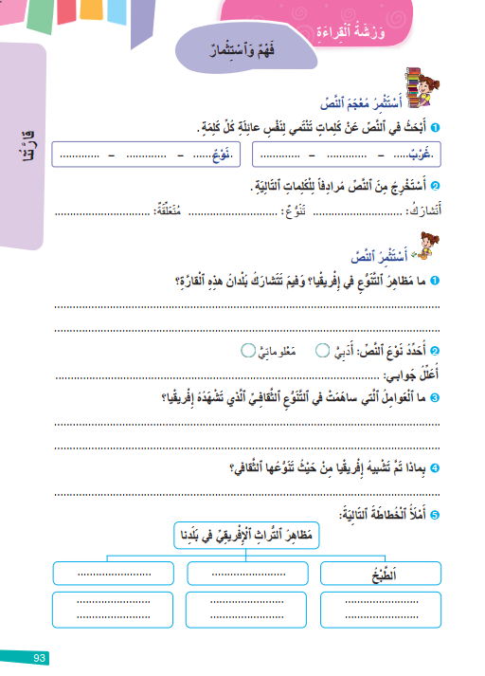
أحسنتم. حذوا كراساتكم على الصفحة 93 و أجيبوا عن السؤالين التاليين:
اختــتام الحــصة
قراءة 2
قراءة 1
نشاط اعتيادي

Slide 37
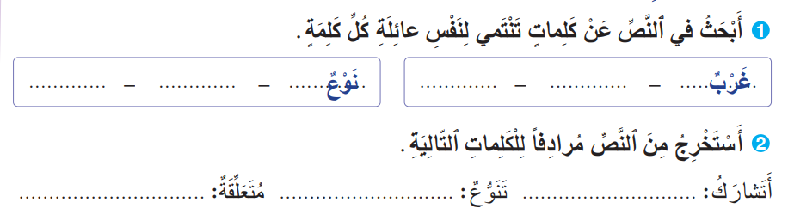
أحسنتم. خذوا كراساتكم على الصفحة 93 و أجيبوا عن التمرين التالي:
اختــتام الحــصة
قراءة 2
قراءة 1
نشاط اعتيادي

Slide 38
أبحث في النص عن الكلمات الجامعة المناسبة لما يلي: يرجى توجيه المتعلمين إلى اعتماد التمرين التالي عوض التمرين رقم 1 (ص93)
اختــتام الحــصة
قراءة 2
قراءة 1
نشاط اعتيادي
أَبْحَثُ في ٱلنَّصِّ عَنِ ٱلْكَلِماتِ ٱلْجامِعَةِ لِما يَلي:
اَلْكَلِمَةُ ٱلْجامِعَةُ | اَلْمُفْرَداتُ
طاجينٌ – كُسْكُسٌ – بَسْطيلَةٌ – شايٌ -
كَنْبَري – قَراقِبُ – كَمانٌ - نايٌ
أَمْريكا – أَسْيا – إِفْريقْيا – أوروبا - أُسْتْرالْيا

Slide 39
انتبهوا للتصحيح. نصحح التمرين الأول: يرجى توجيه المتعلمين إلى اعتماد التمرين التالي عوض التمرين رقم 1 (ص93)
اختــتام الحــصة
قراءة 2
قراءة 1
نشاط اعتيادي
أَبْحَثُ في ٱلنَّصِّ عَنِ ٱلْكَلِماتِ ٱلْجامِعَةِ لِما يَلي:
اَلْكَلِمَةُ ٱلْجامِعَةُ | اَلْمُفْرَداتُ
مَطْبَخٌ مَغْرِبِيٌّ
طاجينٌ – كُسْكُسٌ – بَسْطيلَةٌ – شايٌ -
أَلاتٌ عَزْفٍ
كَنْبَري – قَراقِبُ – كَمانٌ - نايٌ
قارّاتُ ٱلْعالَمِ
أَمْريكا – أَسْيا – إِفْريقْيا – أوروبا - أُسْتْرالْيا

Slide 40
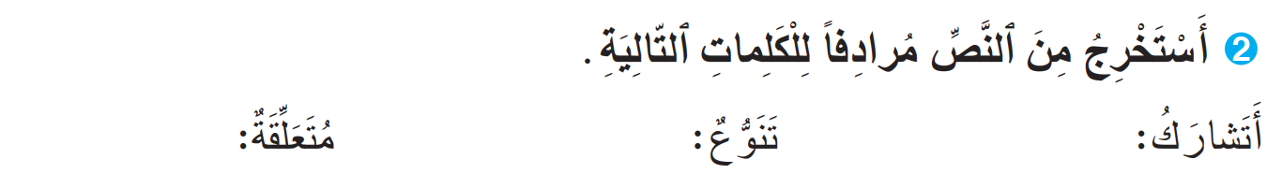
انتبهوا للتصحيح، نصحح السؤال الثاني
اختــتام الحــصة
قراءة 2
قراءة 1
نشاط اعتيادي
تَعْتَمِدُ عَلى
تَتَعَدَّدُ
أَتَقاسَمُ

Slide 41
قراءة 2
3
إِفْريقْيا أَرْضُ ٱلثَّقافاتِ: توظيف استراتيجية الكلمات المفاتيح لاستنتاج معلومات ضمنية.

Slide 42
سنواصل تدربنا على استنتاج معلومات ضمنية باعتماد استراتيجية الكلمات المفاتيح
اختــتام الحــصة
قراءة 2
قراءة 1
نشاط اعتيادي
إسْتْراتيجِيَّةُ ٱلْكَلِماتِ ٱلْمَفاتيحِ
لِاسْتِنْتاجِ مَعْلوماتٍ ضِمْنِيَّةٍ

Slide 43
من يذكرنا بالخطوات؟
اختــتام الحــصة
قراءة 2
قراءة 1
نشاط اعتيادي
إسْتْراتيجِيَّةُ ٱلْكَلِماتِ ٱلْمَفاتيحِ
لِاسْتِنْتاجِ مَعْلوماتٍ ضِمْنِيَّةٍ

Slide 44
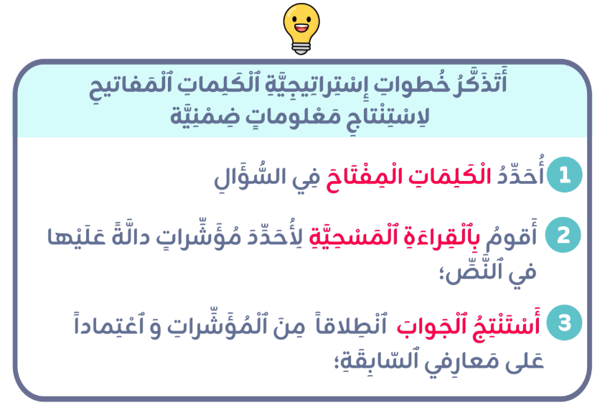
من يقرأ؟
اختــتام الحــصة
قراءة 2
قراءة 1
نشاط اعتيادي

Slide 45
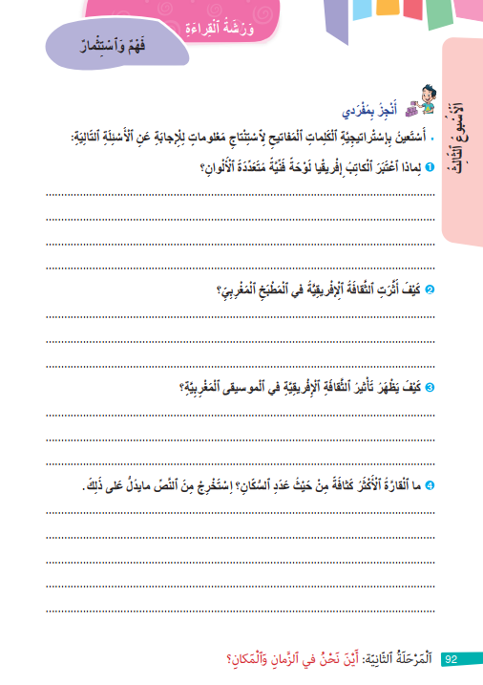
الآن؛ خذوا كراساتكم على الصفحة رقم 92
اختــتام الحــصة
قراءة 2
قراءة 1
نشاط اعتيادي

Slide 46
أجيبوا عن الأسئلة الأربعة التالية بمفردكم أماكم 5 د.
اختــتام الحــصة
قراءة 2
قراءة 1
نشاط اعتيادي

Slide 47

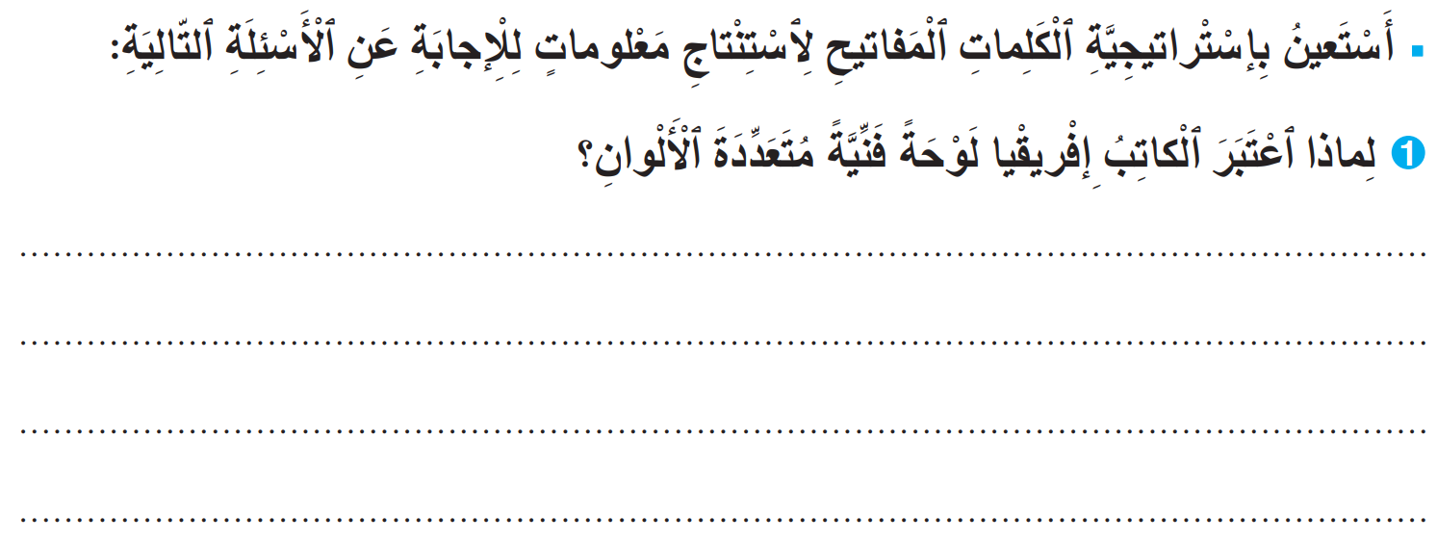
انتبهوا للتصحيح: من يجيب عن السؤال الأول؟ كيف توصلت للجواب
اختــتام الحــصة
قراءة 2
قراءة 1
نشاط اعتيادي

Slide 48

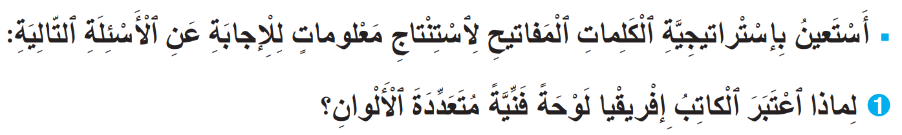
اختــتام الحــصة
قراءة 2
قراءة 1
نشاط اعتيادي
من يتقاسم معنا إجابته؟ لماذا اخترت هذا الجواب ؟ هل أنتم متفقون معه؟ - لا يعرض الأستاذ الإجابة إلا من بعد الإنصات لإجابات التلاميذ و التفاعل معها.
لأنَّ ٱلكاتِبَ يَرى في إفريقيا ألْواناَ كثيرةً وجَميلةً مِثْلَ ٱللَّوْحَةِ ٱلفَنِّيَّةِ، فَفيها:
ثَقافاتٌ مُخْتَلِفَةٌ: أزْياءٌ، وَرَقَصاتٌ، وَأغانٍ شَتّى.
مَظاهِرُ طَبيعِيَّةٌ مُتَنَوِّعَةٌ: جِبالٌ، وَصَحارَى، وَغاباتٌ، وَبِحارٌ.
لُغاتٌ وَعاداتٌ كَثيرَةٌ لَدى شُعوبِها.
رَغْمَ ٱلاختِلافِ، يَتَعاوَنُ أهْلُها وَيَحْتَرِمُ بَعْضُهُمْ بَعْضاً.
فَكُلُّ لَوْنٍ في هذِهِ ٱللَّوْحَةِ يُمَثِّلُ جانِباً مُخْتَلِفاً مِنْ إفريقيا.

Slide 49
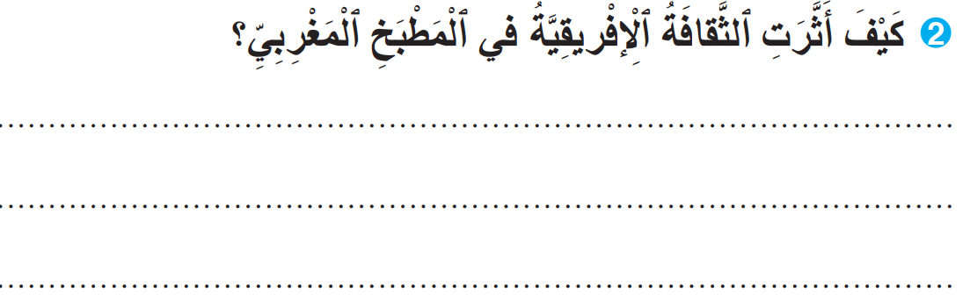
انتبهوا للتصحيح: من يجيب عن السؤال الثاني؟ كيف توصلت للجواب
اختــتام الحــصة
قراءة 2
قراءة 1
نشاط اعتيادي

Slide 50
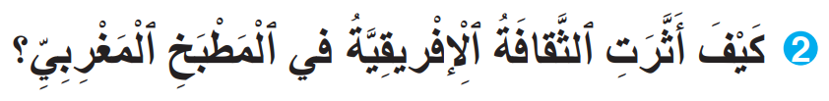
اختــتام الحــصة
قراءة 2
قراءة 1
نشاط اعتيادي
من يتقاسم معنا إجابته؟ لماذا اخترت هذا الجواب ؟ هل أنتم متفقون معه؟ - لا يعرض الأستاذ الإجابة إلا من بعد الإنصات لإجابات التلاميذ و التفاعل معها.
أَثَّرَتِ ٱلثَّقافَةُ ٱلإفْريقِيَّةُ في ٱلمَطْبَخِ ٱلمَغْرِبِيِّ بِعِدَّةِ طُرُقٍ:
في ٱسْتِعْمالِ ٱلتَّوابلِ:(مَثَلاً:يَسْتَخْدِمُ ٱلمََغارِبَةُ تَوابِلَ مَشْهُورَةً في إفْرِيقِيا.)
في بَعْضِ ٱلأطْباقِ:(مَثَلاً:طَبْخُ ٱلطَّاجينِ وَٱلْكُسْكُسِ يُشْبِهُ طَبْخَ بَعْضِ ٱلأطْباقِ ٱلإفْرِيقِيَّةِ.)
في طُرُقِ ٱلطَّبْخِ: (مَثَلاً:طُرُقَ تَجْفِيفِ ٱللَّحْمِ وَٱلسَّمَكِ.)

Slide 51
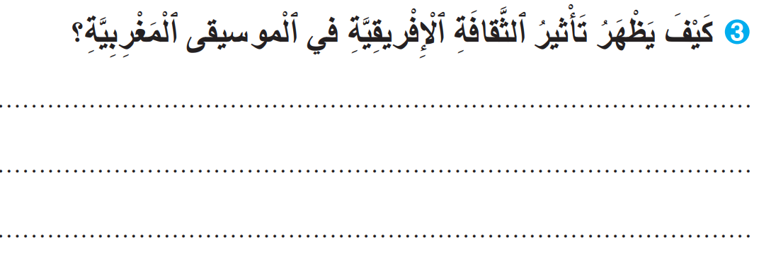
انتبهوا للتصحيح: من يجيب عن السؤال الثالث؟ كيف توصلت للجواب
اختــتام الحــصة
قراءة 2
قراءة 1
نشاط اعتيادي

Slide 52
اختــتام الحــصة
قراءة 2
قراءة 1
نشاط اعتيادي
من يتقاسم معنا إجابته؟ لماذا اخترت هذا الجواب ؟ هل أنتم متفقون معه؟ - لا يعرض الأستاذ الإجابة إلا من بعد الإنصات لإجابات التلاميذ و التفاعل معها.
يَظْهَرُ تَأْثيرُ ٱلثَّقافَةِ ٱلإفْريقِيَّةِ في ٱلْموسيقى ٱلْمَغْرِبِيَّةِ كَما يَلي:
تَسْتَخْدِمُ ٱلْموسيقى ٱلْمَغْرِبِيَّةُ آلاتٍ إفْريقِيَّةٍ مَشْهورَةٍ.
لَها إيقاعاتٌ حَيَوِيَّةٌ وَسَريعَةٌ تُشْبِهُ إيقاعاتٍ إفْريقْيا.
يُغَنّي بَعْضُ ٱلْفَنّانينَ ٱلْمَغارِبَةُ بِطَريقَةٍ تَذْكُرُنا بِأغاني إفْريقِيا.

Slide 53
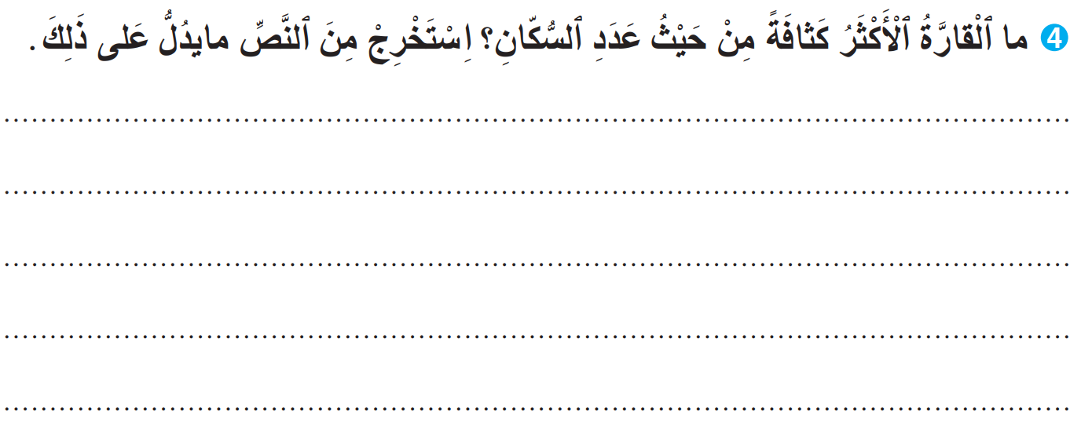
انتبهوا للتصحيح: من يجيب عن السؤال الرابع؟ كيف توصلت للجواب
اختــتام الحــصة
قراءة 2
قراءة 1
نشاط اعتيادي

Slide 54
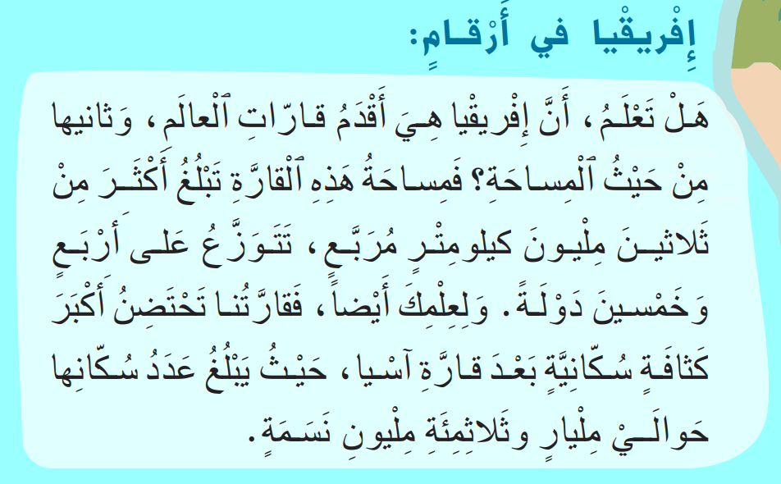
اختــتام الحــصة
قراءة 2
قراءة 1
نشاط اعتيادي
من يتقاسم معنا إجابته؟ لماذا اخترت هذا الجواب ؟ هل أنتم متفقون معه؟ - لا يعرض الأستاذ الإجابة إلا من بعد الإنصات لإجابات التلاميذ و التفاعل معها.
اَلْقارَّةُ ٱلْأَكْثَرُ كَثافَةً مِنْ حَيْثُ ٱلسُّكّانِ هِيَ قارَّةُ أَسْيا.

Slide 55
اختــتام الحــصة
ماذا تعلمتم اليوم؟
واجباتكم اليومية.

Slide 56
ماذا تعلمتم اليوم؟
اختــتام الحــصة
قراءة 2
قراءة 1
نشاط اعتيادي
في هَذِهِ ٱلْحِصَّةِ
تَدَرَّبْتُ أَكْثَرَ عَلى ٱسْتِعْمالِ إِسْتْراتيجِيَّةِ ٱلْكَلِماتِ ٱلْمَفاتيحِ لِاسْتِنْتاجِ مَعْلوماتٍ ضِمْنِيَّةٍ.
تَدَرَّبْتُ عَلَى تَوَقُّعِ مَضْمونِ ٱلنَّصِّ ٱلْقِرائِيِّ وَ أَجَبْتُ عَنْ أَسْئِلَةِ ٱلْفَهْمِ ٱلْعامِّ.

Slide 57

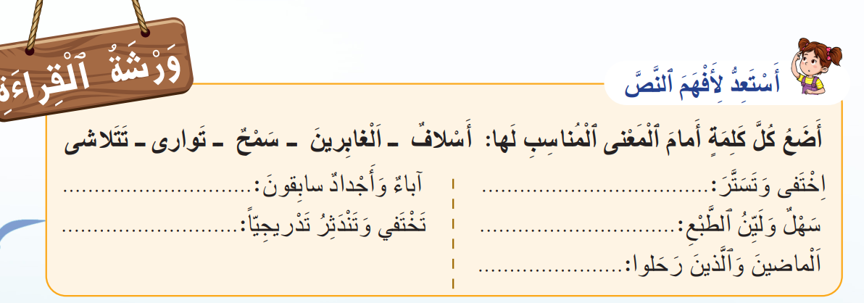
خذوا دفاتر المنزل، سجلوا الواجب المنزلي.
اختــتام الحــصة
قراءة 2
قراءة 1
نشاط اعتيادي

Slide 58
خذوا دفاتر المنزل، سجلوا الواجب المنزلي.
اختــتام الحــصة
قراءة 2
قراءة 1
نشاط اعتيادي
1. قِراءَةُ ٱلنّصِّ قِراءةً سَليمَةً مُعَبِّرةً مَعَ ٱحْتِرامِ قَواعِدِ ٱلْوَقْفِ؛
-2. اِسْتِعْمالُ ٱلْمُعْجَمِ ٱلْمُبَسَّطِ لِلْبَحثِ عَنْ شُروحاتِ كَلِماتٍ صَعْبَةٍ مِنَ ٱلنَّصِّ.

Slide 59



Slide 60

بناء على إنجازات المتعلمين خلال الممارسة المستقلة
ما تقديرك لنسبة التحكم في هدف الدرس؟
تسجل النسبة على صفحة اليوم من مذكرة الأستاذ.

